Slide 1
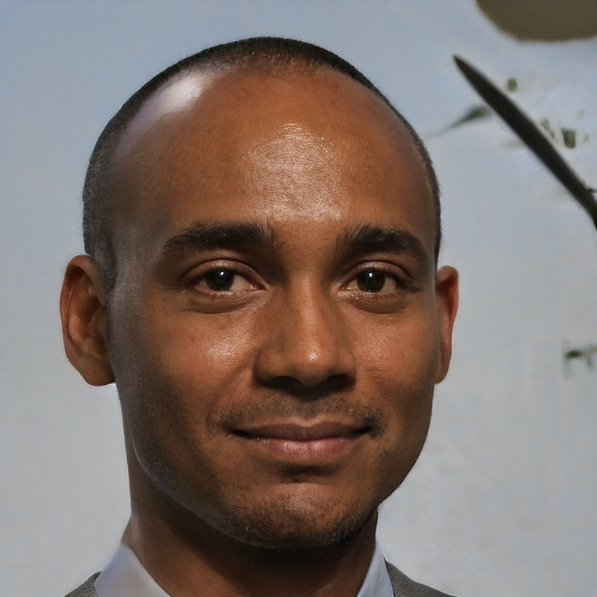
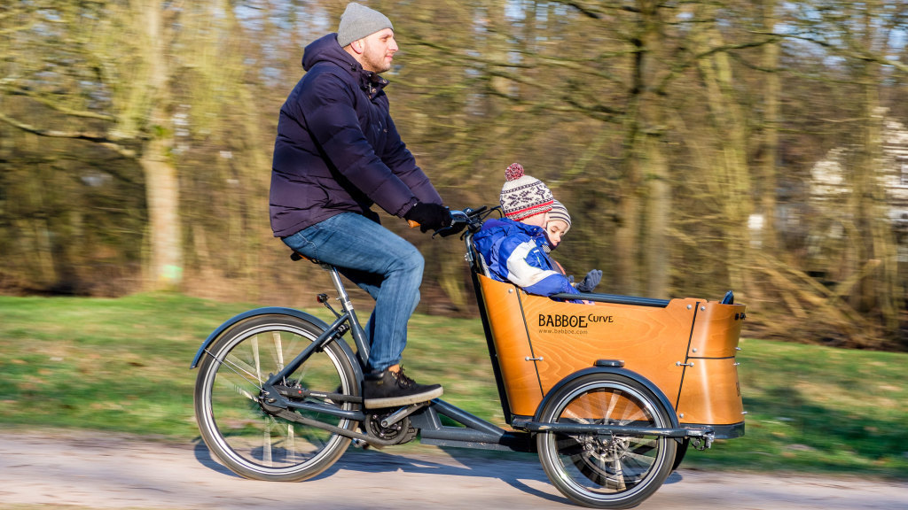
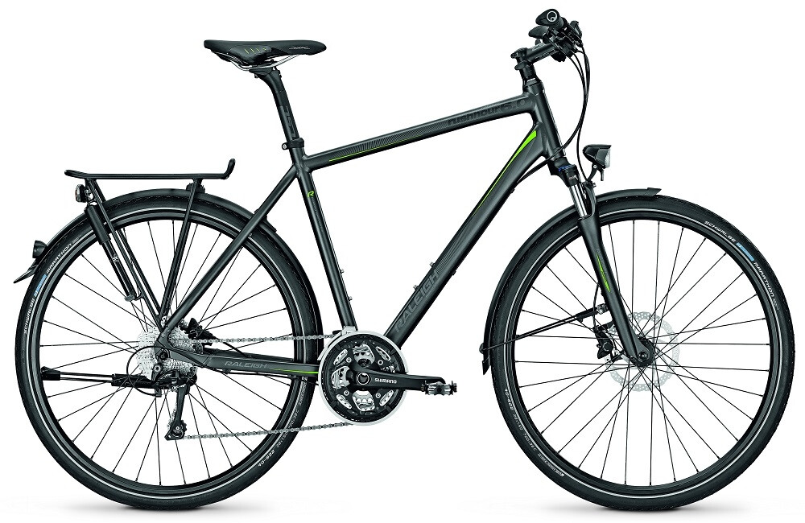
Name und Alter | Robert, 35 Jahre
Beruf / Tätigkeit | Selbstständiger Tischler mit eigenem Betrieb
Bildung | Abitur und Tischler-Meister
Aktuelle Lebenssituation | Alleinerziehender Vater von Jonas (5 Jahre) und Emma (2 Jahre) Arbeitet in Teilzeit (32h / Woche) Wohnt mit seinen Kindern in einer 3 Zimmer-Wohnung zur Miete in Berlin Köpenick
Hobbies und Interessen | Ist Fußballfan des 1. FC Union und dort auch ehrenamtlicher Trainer für die Kinder- und Jugendmannschaften Kocht gerne und probiert neue Rezepte mit Zutaten vom Wochenmarkt Macht gern Urlaub in der Natur
Erscheinungsbild | 1,87 m groß Trainiert und fit (auch wenn er oft Rückenschmerzen hat) Trägt gern auch privat oft Arbeitshosen, dazu T-Shirt und Sneakers
Fortbewegung im Alltag | Fährt mit dem Geschäftsauto zu seinem Betrieb Alltagserledigungen (Einkauf, Kinder zum Kindergarten/Freizeit bringen und abholen, zum Training fahren) macht er mit dem Lastenrad Selten mit dem City-Bike, meistens muss etwas transportiert werden und dann ist das Lastenrad besser, auch wenn es langsamer ist.
Nächstes Projekt | Ein Hochbett bauen für seinen Sohn Bei einem Online-Dating Portal anmelden
Was Leute über mich sagen | „Papa kannst du nochmal die Geschichte erzählen von dem Drachen, der zu viel Trampolin gesprungen ist?“ „Danke, dass du mir beim Umzug so spontan geholfen hast. Ohne dich hätte ich das nicht geschafft! Du bist ein echter Freund.“ „Chef, dieses Jahr organisiere ich mal einen Betriebsausflug. Das wär doch mal eine schöne Abwechslung für unser Team, oder? Alle arbeiten immer so viel, du auch!“
Das beschäftigt mich | „Die Klimakrise! Ich versuche gerade eine Lösung zu finden, wie wir vielleicht einige unserer Aufträge statt mit dem Auto auch mit einem Lastenrad erledigen können. Ich will, dass meine Kinder ein gutes Leben auf diesem Planeten haben.“ „Ich will ein guter Vater sein, aber auch erfolgreich in meinem Beruf. Das ist als alleinerziehende Person manchmal so frustrierend!“
Quellen der Zufriedenheit | Fußballspiele mit meinen Freunden schauen Zeit mit meinen Kindern verbringen Abends einschlafen ohne vorher eine halbe Stunde zu grübeln und sich Sorgen zu machen
Stärken und Schwächen | Gutes Zeitmanagement und Struktur im Alltag Kann gut zuhören Ist ungeduldig, wenn etwas nicht funktioniert wie gedacht Geringe Kompromissbereitschaft
Tägliche Routinen | Duscht jeden Morgen kalt Liest den Kindern abends eine Geschichte vor.
Wie sehe ich die Zukunft | „Wir müssen als Menschen mehr aufeinander achten, uns unterstützen und vertrauen. Sonst werden wir die aktuellen Krisen nicht bewältigen, ganz zu schweigen von der Klimakrise!“
Mein Lastenrad:
Mein City-Bike:
Warum fahre ich mit dem Rad? | „Ich muss mir um einen Parkplatz keine Sorgen machen, wenn ich kurz die Kinder abhole oder Einkaufen gehe. Für das Rad ist eigentlich immer Platz.“ „Ich kann mich so etwas bewegen und in Form bleiben und die Kinder sind an der frischen Luft. Wir fahren eigentlich zu jeder Jahreszeit und bei jedem Wetter.“ „Wenn mal was am Rad kaputt ist, kann ich es leicht selber reparieren. Und wenn es mal in die Werkstatt muss, kostet es nicht gleich so viel wie bei einem Auto.“ „Ich überlege, das City-Bike zu verkaufen, weil ich es kaum nutze.“
Wie schütze ich mein Rad zur Zeit vor Diebstahl? | „Das Rad steht vor unserem Wohnhaus, weil wir keinen Fahrradraum haben. Also schließe ich es an die Laterne.“ „Das Schloss ist ziemlich schwer und unhandlich, aber es schützt! Letztens habe ich gesehen, dass jemand versucht haben muss, es zu öffnen: Es war ganz verdreht und hatte viele Macken. Eigentlich kein Wunder, dass jemand versucht es zu klauen.“ „Das Rad steht Tag und Nacht und bei jedem Wetter draußen. Ich muss eigentlich jedes Jahr ein neues Schloss kaufen, weil die Schließmechanik trotz Pflege irgendwann nicht mehr funktioniert. Ich habe schon verschiedene Marken ausprobiert.“ „Mein City-Bike steht meist in unserem kleinen Kellerabteil. Ich nutze es kaum und da steht es sicher. Wenn ich damit mal unterwegs bin, habe ich ein einfaches Zahlenschloss.“
Wie denke ich über Eigentum? | „Ich teile viele Dinge, weil es oft preiswerter ist. Für den letzten Urlaub habe ich zusammen mit einem „Freund ein gebrauchtes Kanu gekauft. Wir sprechen uns einfach rechtzeitig ab, wer es wann braucht.“ Weil ich nicht total viel Geld habe, überlege ich bei großen Anschaffungen genau, was ich brauche. Und erwarte dann auch, dass ich lange etwas davon hab.“ „Ich versuche nur das zu kaufen, was ich und die Kinder wirklich brauchen. Krimskrams macht nur die Wohnung unordentlich.“ „Ich pflege meine Sachen. Damit sie lange halten.“

Slide 2
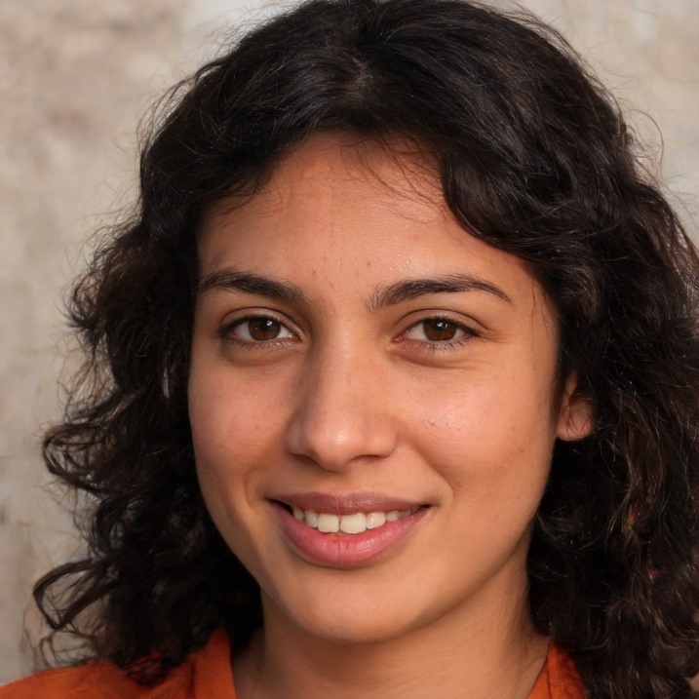
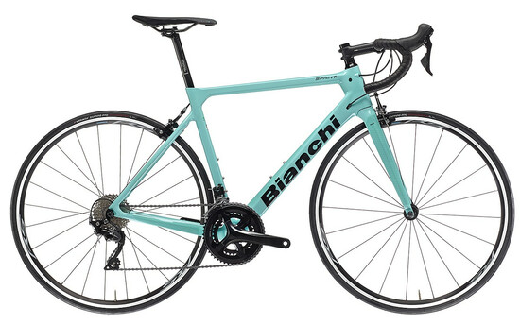
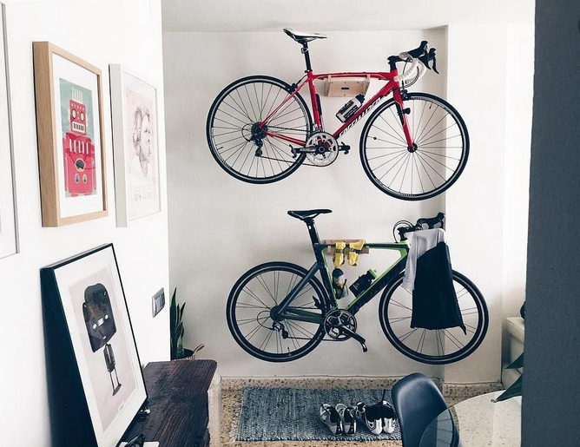
Name und Alter | Dunya, 25 Jahre
Beruf / Tätigkeit | Entwicklerin bei der DRV
Bildung | Fachabitur und Informatikstudium
Aktuelle Lebenssituation | Lebt in einer 2 Zimmer-Wohnung in Potsdam Babelsberg zur Miete Hat gerade eine 3-Jährige Beziehung beendet Hat einen einjährigen Neffen
Hobbies und Interessen | Liest gern gesellschaftspolitische Bücher Spielt am Wochenende gerne Playstation mit ihren Freund*innen Sammelt, repariert und pflegt ihre 3 Rennräder
Erscheinungsbild | 1,74 m groß Sportlich Trägt gerne Jeans und bunte Oberteile
Fortbewegung im Alltag | Fährt jeden Tag mit ihrem Rennrad ca. 18km zur Arbeit und zurück Wenn es glatt ist oder sie Einkäufe erledigt, nimmt sie die öffentlichen Verkehrsmittel
Nächstes Projekt | Hackathon zum Thema „Fahrradfreundliche Innenstädte“ organisieren
Was Leute über mich sagen | „Dunya, woher nimmst du die ganze Energie? Schon eine Stunde im Regen auf dem Rad gewesen und trotzdem hast du im Meeting die besten Vorschläge gebracht.“ „Na? Hast du wieder eine Rarität für deine Sammlung auf Ebay ersteigert?“ „Dunya, hast du mal eine Minute für mich? Ich hab da ein Problem und letztes Mal hat es mir sehr geholfen, mit dir zu sprechen.“
Das beschäftigt mich | „Die Politische Lage in Deutschland. Ich gehe regelmäßig mit Freund*innen auf Demonstrationen, weil mir wichtig ist für unsere demokratischen Grundrechte einzustehen.“ „Ich überlege mir ein altes Peugeot-Rad zu kaufen. Es wäre eine tolle Ergänzung für die Sammlung und eine gute Geldanlage.“ „Die vielen Unfälle jedes Jahr, bei der Radfahrer*innen sterben. Es muss endlich mehr sichere Radwege geben!“
Quellen der Zufriedenheit | Einen Sonntag den ganzen Tag auf dem Rad durch Brandenburg fahren Ein guter, sauberer Code Zeit mit der Familie verbringen
Stärken und Schwächen | Positivität und Kreativität Handwerkliches Geschick Umgang mit Geld: Gibt viel Geld für ihr Hobby aus und hat daher noch nichts angespart ungeduldig
Tägliche Routinen | Trinkt jeden Morgen einen Kaffee und liest dabei die Nachrichten Bürstet abends den Schmutz von ihrem Rad
Wie sehe ich die Zukunft | „Mehr junge Menschen müssen sich für die Vorgänge in Politik und Gesellschaft interessieren, damit sie merken, dass sie die Zukunft mitgestalten können. Es beunruhigt mich, dass vor allem alte Männer Entscheidungen treffen, welche die Zukunft der jungen Menschen betreffen.“
Mein Lieblingsrad:
Meine Fahrradwand:
Warum fahre ich mit dem Rad? | „Fahrradfahren bedeutet für mich Freiheit. Dieses Gefühl, die frische Luft einzuatmen während die Landschaft an einem vorbeizieht und das Rad leise summt – es gibt nichts Besseres!“ „Die Mechanik ist eigentlich ganz simpel und gleichzeitig sehen Fahrräder so elegant aus – das kann man von einem Auto nicht gerade behaupten. Und umweltfreundlicher ist es auch!“
Wie schütze ich mein Rad zur Zeit vor Diebstahl? | „Ich habe immer zwei Bügelschlösser oder ein großes, langes Schloss dabei. Schließlich muss ich mein Vorder- und Hinterrad sichern, weil sie Schnellspanner haben und leicht demontiert werden können. Und dann schließe ich das Rad ja auch noch an einen Fahrradständer an.“ „Zuhause nehme ich meine Räder immer mit in die Wohnung. Da sind sie am sichersten (auch vor dem Wetter) und ich finde sie einfach schön.“ „Die Schlösser habe ich immer im Rucksack und das ist ganz schön viel Gewicht. Das nervt, denn je weniger Gewicht ich dabei habe, umso schneller kann ich fahren. Manchmal habe ich den Rucksack nur dabei, um die Schlösser zu transportieren. Aber ich würde sie niemals in eine Halterung an mein Fahrrad machen, das macht das ganze Design kaputt.“ „Ich habe natürlich schon viele Schlösser ausprobiert, tatsächlich sind die teuersten nach meiner Erfahrung auch die besten.“
Wie denke ich über Eigentum? | „Meine Freund*innen sagen, dass drei Räder eigentlich schon zu viel sind (gerade für meine kleine Wohnung). Aber ich möchte, dass daraus eine richtige Sammlung wird.“ „Ich liebe meine Räder und würde sie auch nicht jemanden ausleihen.“ „Sonst kaufe ich mir eigentlich nicht viele Sachen – aber Minimalistin bin auch nicht.“

Slide 3
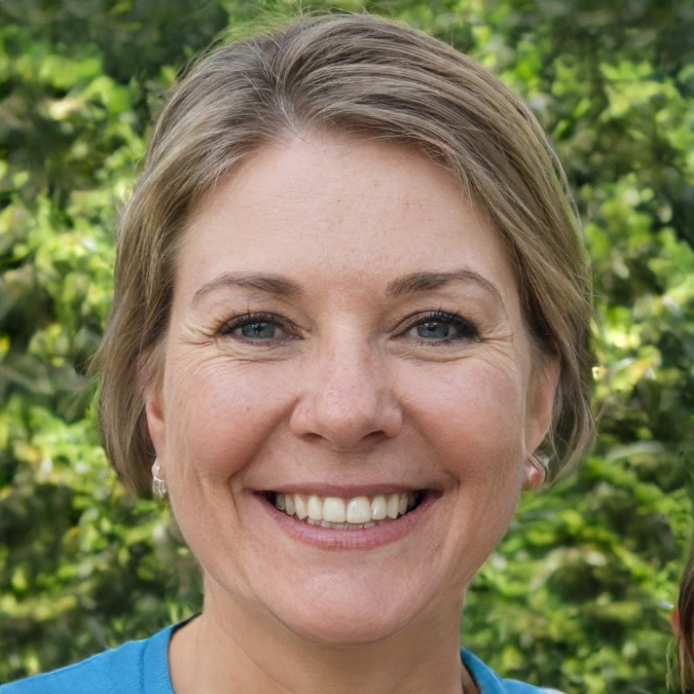
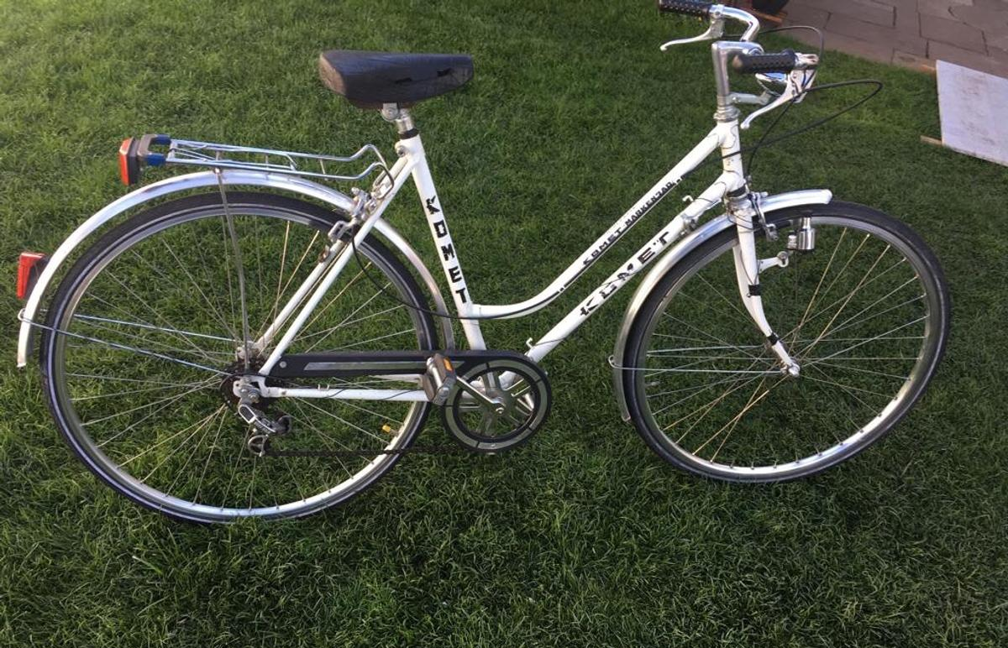
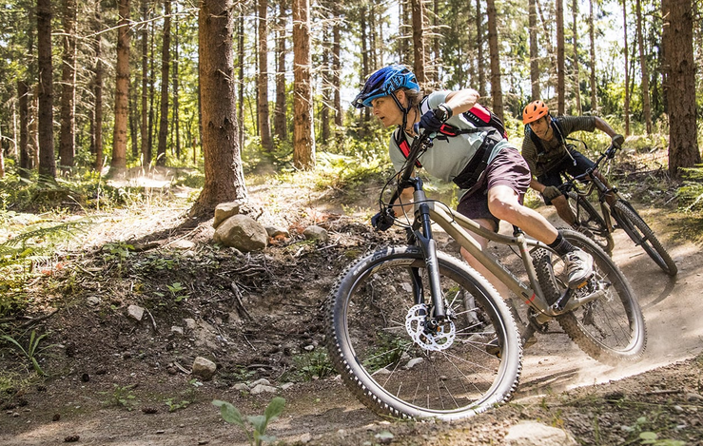
Name und Alter | Heike, 53 Jahre
Beruf / Tätigkeit | Gesundheitspflegerin im Schichtdienst
Bildung | Ausbildung bei Vivantes
Aktuelle Lebenssituation | Seit 26 Jahren mit Bernd verheiratet Hat eine Tochter (21 Jahre, Mathematikstudentin in Magdeburg) und einen Sohn (16 Jahre, Schüler) Lebt mit ihrem Mann und Sohn in einem Reihenhaus in Berlin Weißensee
Hobbies und Interessen | Gibt ehrenamtlich Erste-Hilfe Kurse Mountainbike Touren mit Ihrem Mann Strickt im Winter gerne Pullover Ihr Garten
Erscheinungsbild | 1,71 m groß Trägt gerne Röcke und Kleider (weil sie auf der Arbeit immer das Gleiche tragen muss: Kasack und Stoffhose) Hat in den Ohrläppchen jeweils drei kleine Ohrstecker
Fortbewegung im Alltag | Fährt mit dem Rad zum Bahnhof und nimmt von dort die S-Bahn zur Arbeit Vieles erledigt Sie mit dem Rad oder zu Fuß Das Auto nutzt sie für den Wocheneinkauf oder wenn Sie ihre Tochter in Magdeburg besucht
Nächstes Projekt | Hochbeete im Garten anlegen
Was Leute über mich sagen | „Heike, dein Pullover sieht echt klasse aus. Du hast ein gutes Auge für Farben und Muster!“ „Schatz, hier liegt doch dein Notizbuch. Das suchst du doch schon seit einer Woche, oder?“ „Mama, ich komme gut klar. Du musst nicht alle zwei Tage anrufen und fragen, wie es mir geht.“
Das beschäftigt mich | „Fast 30 Jahre im Schichtdienst gehen nicht ohne Spuren an einem vorbei. Mich beschäftigt sehr, wie ich auch im Alter fit bleiben kann. Schließlich will ich meine Rente in vollen Zügen genießen können.“ „Unsere Tochter wohnt seit einem Jahr nicht mehr zuhause, daran muss ich mich immer noch gewöhnen. Zum Glück ist mein Sohn noch mindestens 3 Jahre bei uns.“
Quellen der Zufriedenheit | Arbeit im Garten Meine Familie Zu sehen, wie es den Patienten besser geht
Stärken und Schwächen | Zielstrebig, ausdauernd, fokussiert und pragmatisch Fürsorglich, geduldig und genügsam Impulsiv, hektisch
Tägliche Routinen | Aufgrund der Schichtarbeit unterschiedliche Routinen Dreht an jedem arbeitsfreien Tag eine Runde mit dem Mountainbike im Wald mit anschließender Kaffeepause in örtlichen Cafés
Wie sehe ich die Zukunft | „Ich hoffe, ich bleibe noch lange so fit wie ich mich gerade fühle. Damit ich viel Zeit mit meinen Enkeln verbringen kann, wenn es mal soweit ist. Ich will mehr Zeit für mich und meine Familie haben, was auf Grund meines Jobs immer zu kurz gekommen ist.“
Mein Pendel-Rad:
Mein Mountain Bike:
Warum fahre ich mit dem Rad? | „Am meisten nutze ich mein „Pendel-Rad“, es ist das alte Rad meiner Mutter. Damit fahre ich 10 Minuten zum Bahnhof und nehme dann die S-Bahn zur Arbeit. So bin ich nicht auf den Bus angewiesen, der - vor allem wenn ich Nachtdienst habe - nur unzuverlässig kommt. „Das „Pendel-Rad“ wird von der ganzen Familie genutzt, z.B. wenn mein Sohn abends seinen Freund besucht oder zum Training fährt.“ „Mit dem Mountain-Bike fahre ich oft am Wochenende oder wenn ich einen freien Tag hab. Am liebsten zusammen mit meinem Mann Bernd. Ich genieße die Zeit, die wir dann zusammen verbringen sehr.“
Wie schütze ich mein Rad zur Zeit vor Diebstahl? | „Ich habe für jedes Fahrrad ein Schloss. Obwohl wir für jeden Schlüssel einen extra Schlüsselanhänger haben, ist es mir jetzt schon das zweite Mal passiert, dass ich am Bahnhof stand und mein Rad nicht anschließen konnte, weil ich den falschen Schlüssel dabei hatte.“ „Mein Sohn hat vorgeschlagen ein Schloss mit Zahlencode zu kaufen, allerdings stehen die Räder am Bahnhof oft dicht beieinander und ich sehe im Dunkeln nicht so gut. Die Fummelei würde mich wahnsinnig machen!“ „Für beide Räder verwende ich kleine Bügelschlösser. Vorher hatte ich ein einfaches Drahtschloss und mein erstes „Pendel-Rad“ wurde geklaut. Danach hab ich mich beraten lassen und obwohl sie schwer und unhandlich sind, die Bügelschlösser gekauft.“
Wie denke ich über Eigentum? | „Ich habe schon immer viel gearbeitet, genau wie meine Eltern damals. Das Haus habe ich von ihnen geerbt. Es stecken so viele Erinnerungen darin, also ist es mir wichtig, es gut in Schuss zu halten.“ „Ich habe grundlegend kein Problem damit Dinge zu teilen. Gegenstände mit hohem emotionalen Wert, gebe ich nur ungern an Personen ab, die mir nicht nahe stehen. Grundlegend ist mir wichtig, dass man sorgsam mit meinen Sachen umgeht.“

